Slide 1
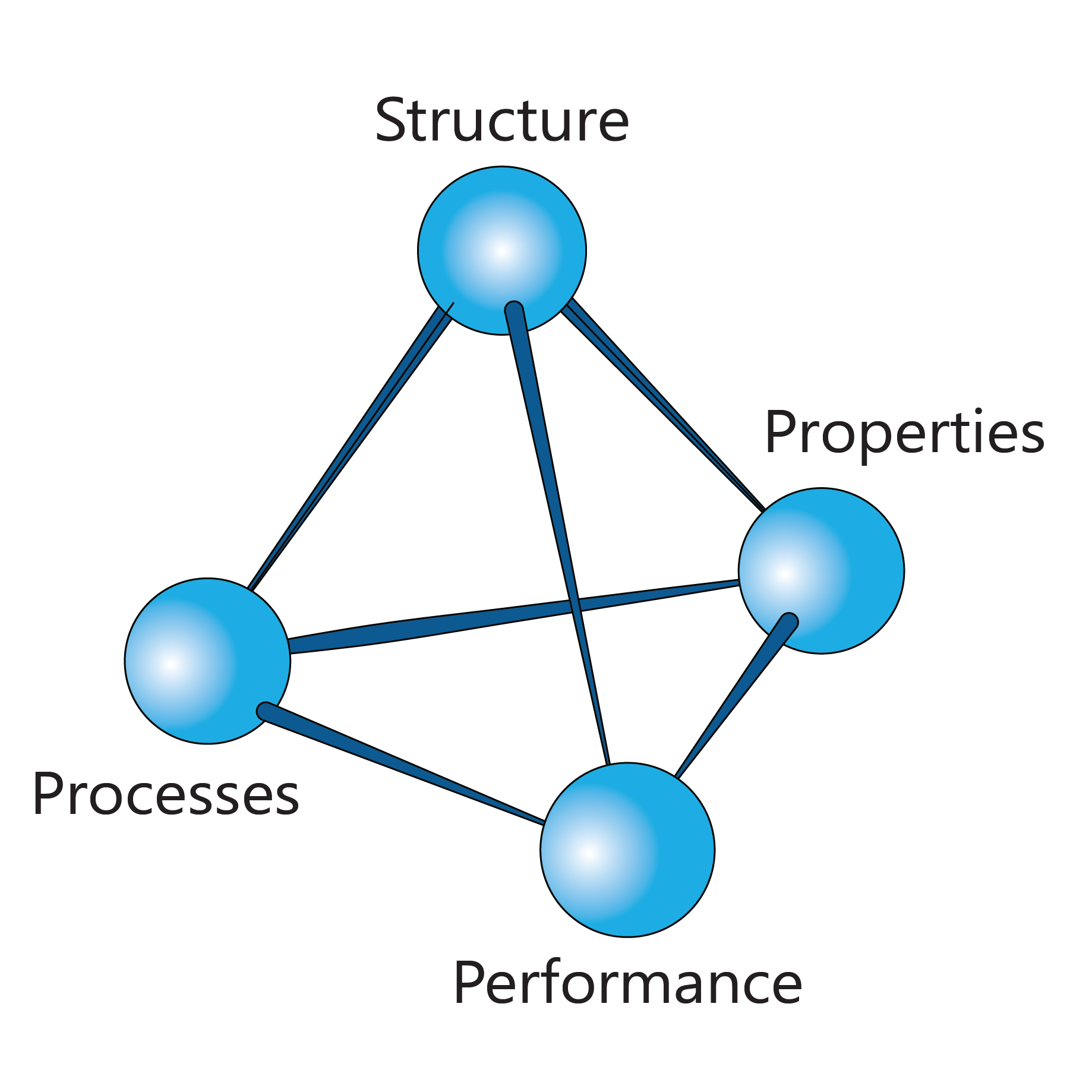
Unité 6.
Le Package Materials Science and Engineering :
une vue d’ensemble
Mike Ashby
Department of Engineering,
University of Cambridge
Notes:
Les 25 unités de cours PowerPoint en 2022
Les unités de cours développées pour l’enseignement en lien avec Granta EduPack sont listées en fin de cette présentation.

Slide 2
Objectifs pédagogiques de cette unité de cours
Résultats et acquis prévus
Connaître et comprendre | Comprendre ce qui est disponible dans le package MS&E
Compétences et aptitudes | Possibilité de tracer des trajectoires de propriétés en fonction du traitement
Valeurs et comportements | Appréciation de la relation Traitement, Structure et Propriétés
Ressources
  Livre : “Materials: engineering, science, processing and design” 3rd edition by M.F. Ashby, H.R. Shercliff and D. Cebon, Butterworth Heinemann, Oxford 2014, Chapter 19.
  Livre : Callister, Budinski, Askeland and others – lecture recommandée dans les “Science Notes”
  Logiciel : Ansys Granta EduPack, La base de données “Materials Science and Engineering”
  Livre blanc : The Granta EduPack Materials Science and Engineering Package
Notes:
Objectifs pédagogiques
Ces résultats d'apprentissage attendus sont basés sur une taxonomie des connaissances et de la compréhension comme base, des compétences et des capacités nécessaires à l'utilisation pratique des connaissances et de la compréhension, suivies des valeurs et attitudes acquises permettant des évaluations et une utilisation responsable de ces capacités.
Combinées à une évaluation appropriée, elles devraient être utiles dans le cadre des accréditations ou pour le Syllabus CDIO.
Les textes énumérés proviennent de livres écrits ou co-écrits par Mike Ashby, mais d'autres textes sont également mentionnés dans les notes scientifiques.

Slide 3
Sommaire de cette unité 5
Enseigner la science et ingénierie des matériaux
Le package MS&E et la page d’accueil
La table de données Elements
Les fiches matériaux dans MS&E
L’outil Phase Diagram
Profiles Propriétés-Procédés
Notes:
Sommaire
Ces unités sont liées aux deux premiers textes répertoriés sur ce cadre, mais peuvent être utilisées en conjonction avec des textes tels que Callister, Budinski, Askeland et autres. Le logiciel Granta EduPack est utile à la fois pour une approche axée sur la conception et sur la science, structurée pour évoluer au rythme de l'étudiant tout au long d'un programme d'ingénierie. L'unité présente brièvement les outils logiciels fondamentaux pour explorer les diagrammes de phases et la relation entre les paramètres de processus et les propriétés des matériaux.

Slide 4

Défis à l'enseignement des matériaux en 1ère année
Des classes nombreuses, des parcours variés
Aspirations divergentes
Comprendre les matériaux – la science
Utilisation des matériaux – sélection et conception
Vaste gamme d'échelle et de concept
Des électrons (mécanique quantique) au
Vaisseau spatial (mécanique newtonienne)
(teddy-rised CC BY-NC-ND 2.0)
Notes:
Science et ingénierie des matériaux
Il s'agit d’un package conçu pour aider à l'enseignement de la science des matériaux et de l'ingénierie.
L'enseignement des sciences des matériaux pose des problèmes délicats. Souvent, la taille des classes est très grande, quelques centaines d'étudiants parfois. Chaque étudiant a également ses propres aspirations dans le domaine, certains sont intéressés par la science des matériaux et certains ingénieurs sont intéressés par l'utilisation des matériaux plutôt que par les principes fondamentaux d'où viennent les propriétés. Aussi, le sujet, pour comprendre tous les matériaux, est énorme ! Cela peut être un défi de traiter ce spectre afin qu'une classe de première année peut comprendre.

Slide 5
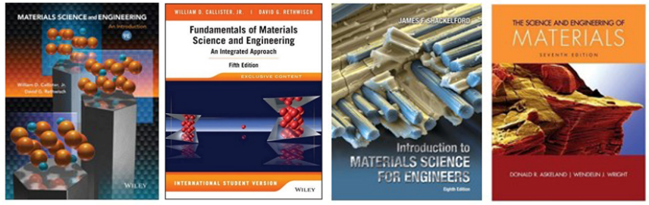
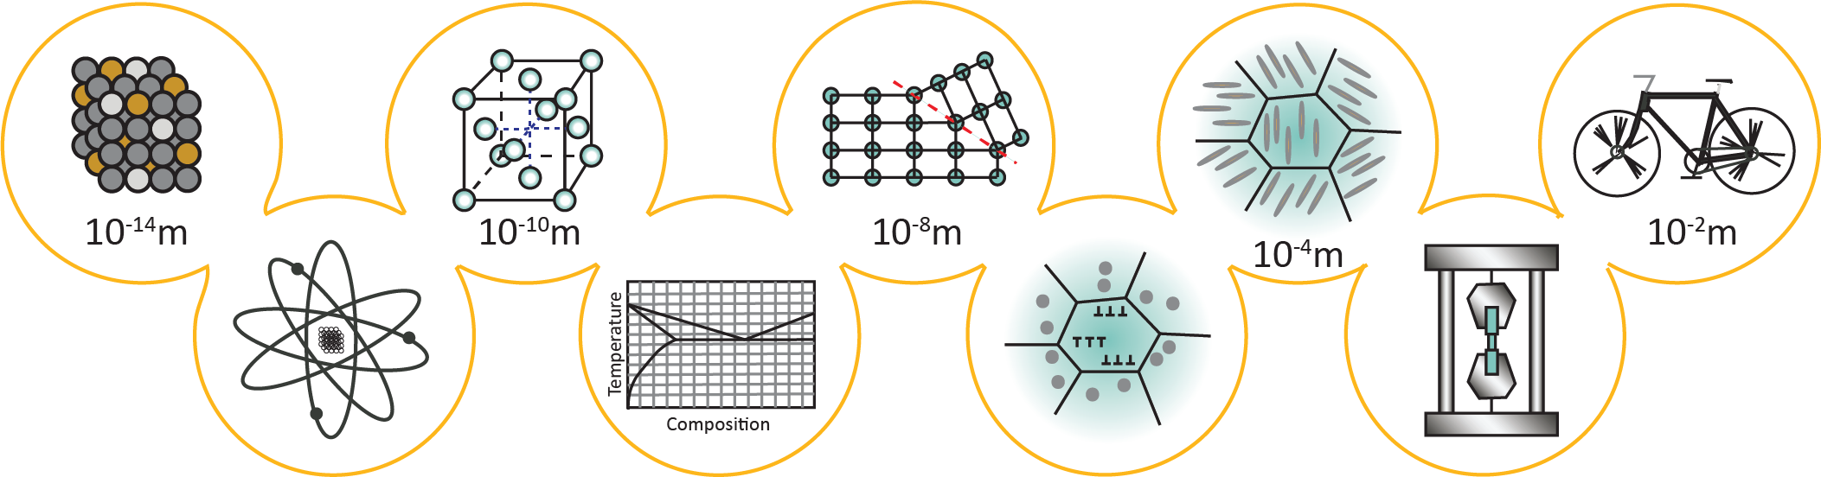
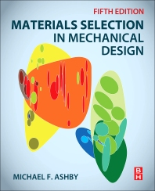


Science et ingénierie des matériaux : approches
Approche pilotée par la science
10⁻¹⁴ m
10⁻² m
Approche pilotée par la conception
Le package Ansys Granta EduPack MS&E : un ensemble de resource pour supporter les 2 approaches.
Notes:
Les approches pour l’enseignement
Du noyau atomique, d'environ 10⁻¹⁴ m, à des structures plus grandes de l'ordre de 10 km, les propriétés des matériaux peuvent être modifiées en fonction de chacun de ces niveaux. Entre ceux-ci se trouvent les aspects d'un matériau qui déterminent ses propriétés. Niveau électronique, structure cristalline, structure d'équilibre thermodynamique, structures en défaut et hors d'équilibre, structures induites par usinage (écrouissage) ou alliages et traitements thermiques. Tous ces éléments contribuent aux propriétés et l'ingénieur s'en sert pour concevoir un produit.
Derrière tout cela se cache une histoire d'enseignement de la matière. L'approche axée sur la science consiste à commencer du côté gauche et à procéder vers la droite, en commençant par les atomes et les électrons et la structure cristalline et en s'appuyant sur les propriétés pour arriver à la conception.
Il existe une autre approche qui commence au niveau du produit. L'approche pilotée par la conception identifie les propriétés limitant la conception des performances d'un produit et demande ce qui se cache derrière ces propriétés et comment pouvons-nous les contrôler pour les manipuler.

Slide 6
Le package Materials Science and Engineering
Un ensemble de ressources liées pour soutenir de nombreuses approches de l'enseignement
Caractéristiques
Apprendre par la découverte
Interface intuitive vers une base de données complète sur la science des matériaux
Les unites “Teach-yourself” pour les Diagrammes de Phases et la Cristallographie
Des micro-projects pour stimuler la découverte en autonomie
Des unité de cours, des exercices avec solutions
Teaching Package : Pour les professeurs et les étudiants
Notes:
Le package Material Science and Engineering
Ce package est un ensemble de ressources liées qui facilitent l'enseignement de la science et de l'ingénierie du matériel. L'approche axée sur la science et l'approche axée sur la conception sont toutes deux prises en charge.
Les principales caractéristiques du package sont répertoriées dans cette diapositive.

Slide 7



Connaissance de base de la science des matériaux
L'aperçu de base de la science des matériaux :
Le Tétraèdre Procédé – Structure – Propriétés – Performance
Qu'entendons-nous par structure ?
Pré-1900:
Empirisme
Notes:
Aperçu clé
La compréhension des matériaux et de leur comportement repose sur les liens entre ces 4 aspects : procédés, performances, propriétés et structure.
Historiquement, différents procédés ont été testés et les performances des matériaux ont été développées par une approche essais et erreurs.
Plus récemment, nous sommes en mesure d'examiner comment les matériaux changent de structure (microscopie électronique), comment la structure affecte les propriétés (tests) et comment les propriétés sont utilisées pour influencer les performances (la partie conception).
Mais qu'entendons-nous par structure ?

Slide 8


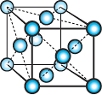
Ce que l’on entend par “structure”
Structure aux niveaux atomistique et électronique
Structure au niveau du réseau et de la phase
Propriétés sensibles au noyau et à la liaison
Propriétés sensibles à la Microstructure
Densité
Module
Chaleur spécifique
Coefficient de dilatation
Magnétisation à saturation
Force
Dureté
Élongation
Conductivités électriques, thermiques
Champ coercitif, Produit énergétique
Notes:
Qu'est-ce que la structure ?
Ici, nous considérons deux niveaux : les propriétés sensibles à la liaison qui dérivent de la structure au niveau bas (comme la rigidité) et les propriétés sensibles à la microstructure, qui dérivent du niveau supérieur de la structure (comme la résistance). Il est essentiel de comprendre comment les procédés peuvent modifier les propriétés à ces deux niveaux structurels.

Slide 9
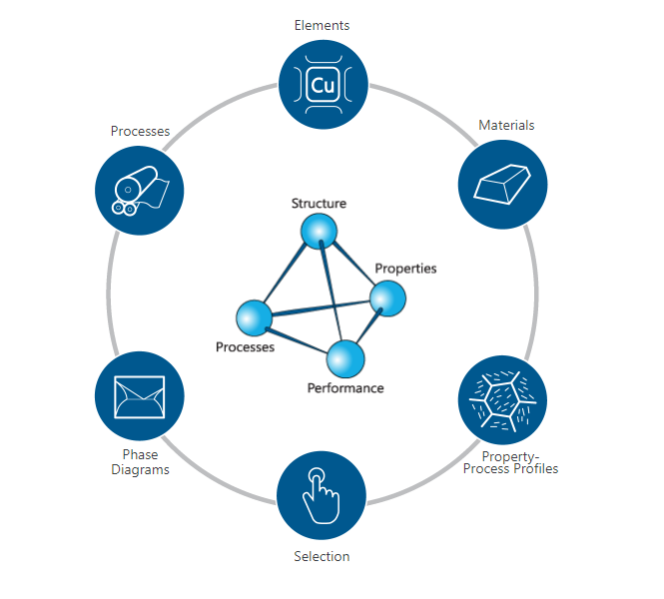
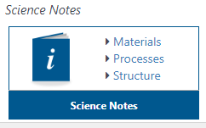
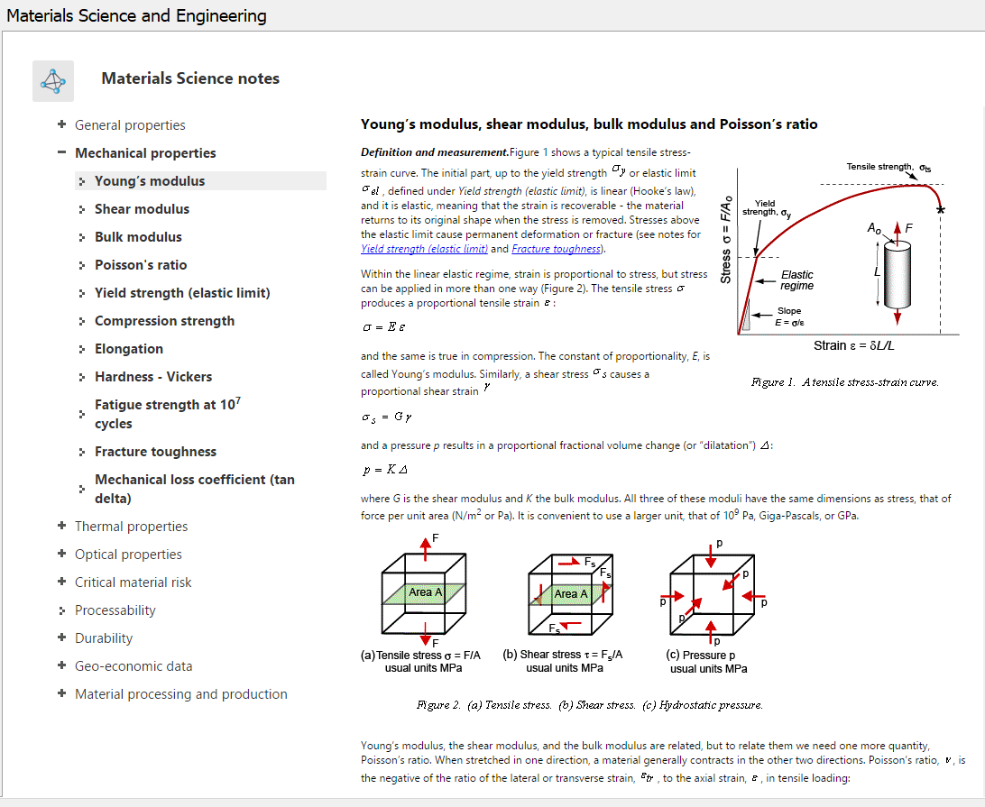
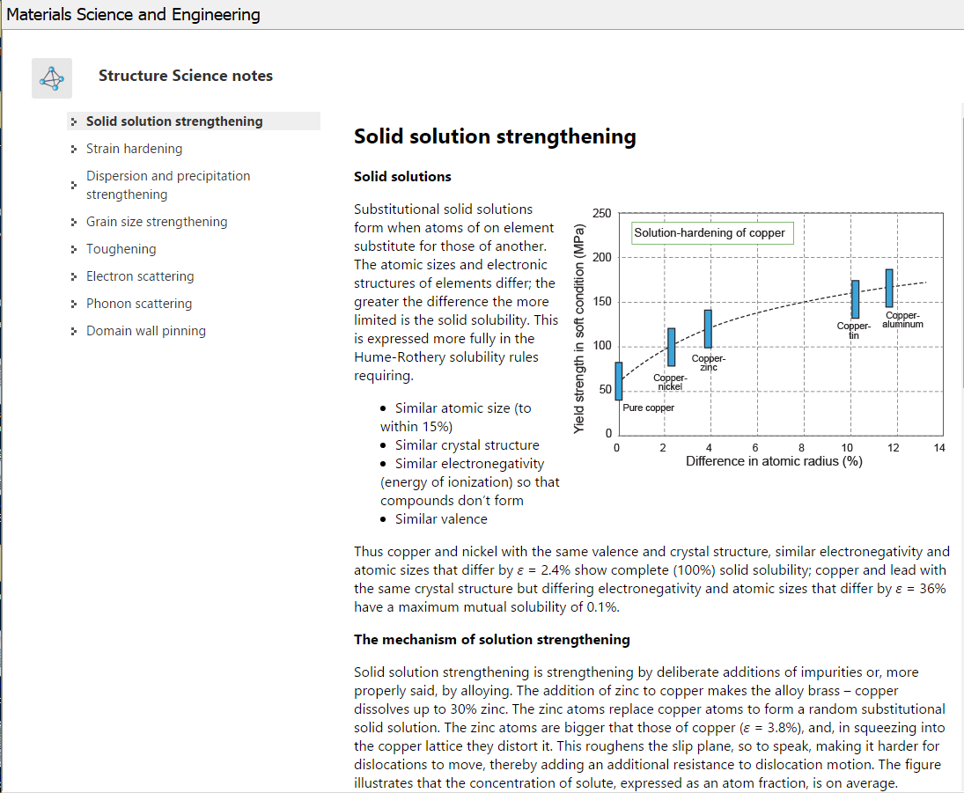
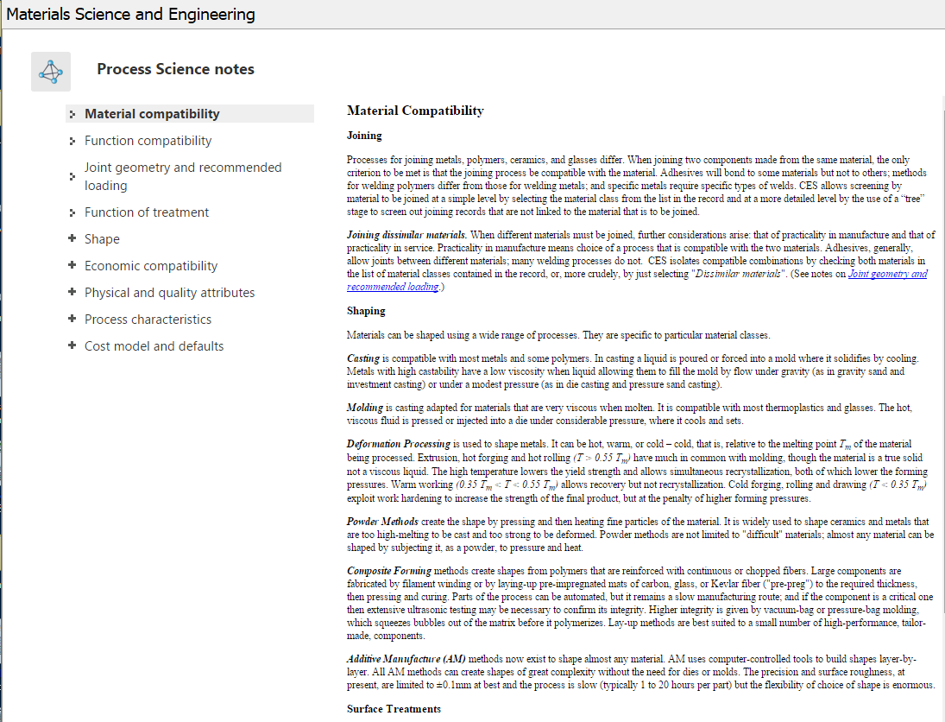
La page d’accueil principale MS&E
Directement accessible depuis la page d'accueil
Point d'interaction unique pour l'utilisateur
Page d'accueil tout-en-un
Notes:
Page d’accueil
Il s'agit de la mise en page de la page d'accueil. C'est le principal point d'interaction pour l'utilisateur et il y a un accès direct aux notes scientifiques, toutes accessibles à partir de ce seul endroit. Le survol de chacun des 4 coins du tétraèdre mettra en évidence les tableaux de données pertinents. Cette interface est simple et intuitive à naviguer.
Les notes scientifiques disponibles sont une compilation étendue des notes scientifiques régulières dans les enregistrements de matériaux et de processus que vous pouvez ouvrir. Chaque nom de champ dans ces enregistrements a un petit i à côté. Si vous cliquez sur le i, il y a des notes qui renvoient aux définitions. Si vous modifiez la base de données, les notes scientifiques changent - elles sont un moyen d'accéder aux propriétés des matériaux et à leur origine. En plus de ceux-ci, il existe un nouvel ensemble de notes sur la science de la structure qui décrit les mécanismes fondamentaux impliquant la microstructure.

Slide 10
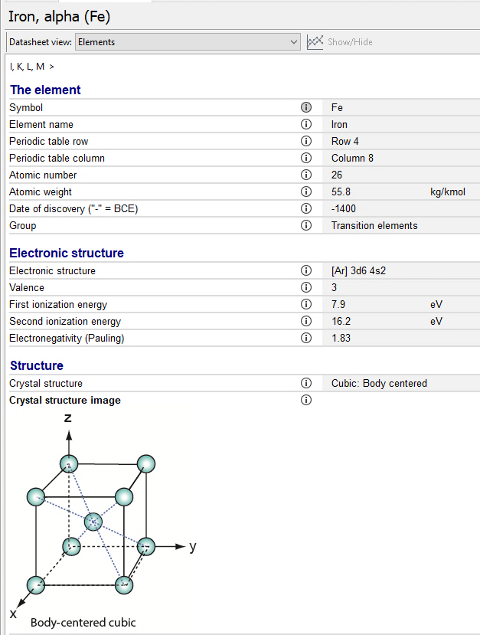


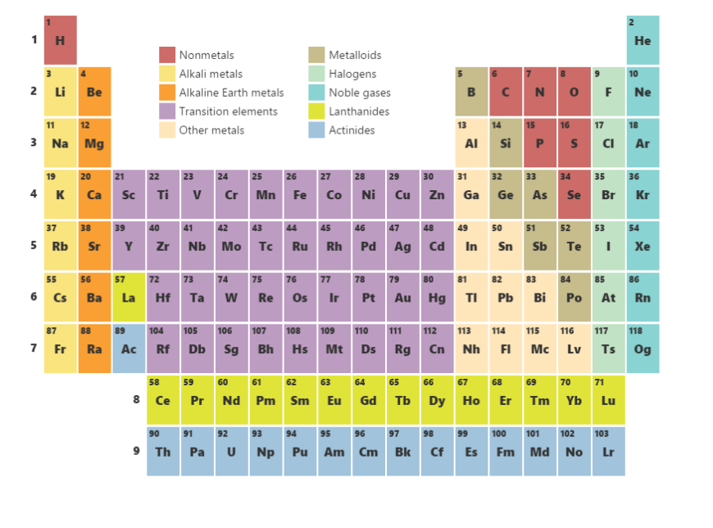
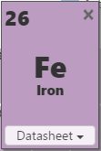
La table de données des Elements
Properties of the Elements
Nuclear
Mechanical
Thermal
Electrical and superconducting
Electronic Structure
Magnetic
Environmental
Elements
Explorer les propriétés
Sensible au Noyau et à la Liaison
Notes:
Table de données des Elemnts
La sélection de la table de données des éléments donne accès aux données de tous les éléments du tableau périodique. Cela a été inclus dans Granta EduPack afin que vous puissiez le reconnaître. Cliquer sur un élément du tableau périodique ouvrira chaque fiche de données.
Chaque enregistrement contient des données sur la structure électronique et cristalline. Les élèves peuvent explorer comment la structure et les propriétés sont liées.

Slide 11
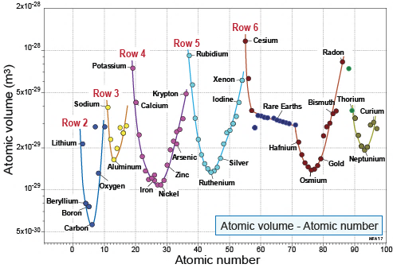
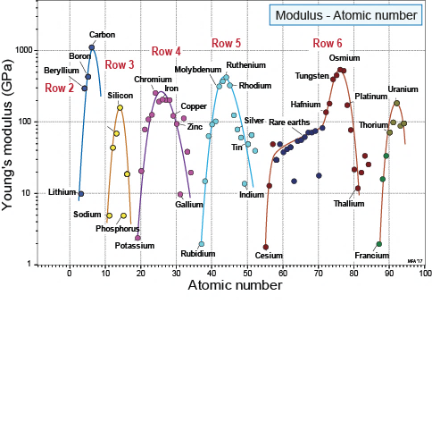
Variation des propriétés à travers le tableau périodique
Propriétés sensibles au type de liaison et à l’empilement
10⁻⁹ m
Notes:
Exemples graphiques
Voici quelques diagrammes que les étudiants peuvent faire avec Granta EduPack, qui montrent des schémas périodiques à travers le tableau, pour les propriétés géométriques et mécaniques.

Slide 12
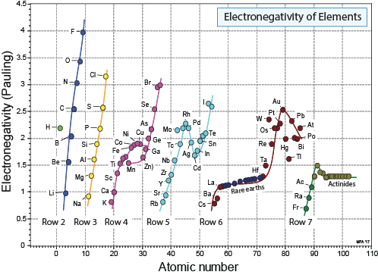
Electronégativité et liaison
Faible électronegativité :
Liaison métallique
Alliage
Covalent
Metallic
Différence d’électronegativité > 1.7
Liaison ionique
Différence d’électronegativité < 1.7
Liaison covalente
Règles de Hume-Rothery pour des solutions solides :
Différence de taille des atomes inférieure à 15%
Electronégativité similaire
Valence similaire
Notes:
Plus d’exemples graphiques
L'électronégativité des éléments est tracée en fonction du numéro atomique sur ce graphique. Cela permet aux étudiants d'approfondir la théorie des alliages. Le fluor retient très étroitement ses électrons. Ceux du bas avec une faible électronégativité sont des métaux et ceux du haut sont covalents ou semi-conducteurs.
Si la différence d'électronégativité est supérieure à 1,7, il s'agira généralement d'une liaison ionique. Une différence d'électronégativité inférieure à 1,7 correspond à une liaison covalente.
Les élèves peuvent également explorer les règles de Hume-Rothery. Il est alors possible d'appliquer les règles de Hume-Rothery pour prédire si deux éléments différents formeraient une solution solide, par exemple un système Cu-Ni. Voir le livre blanc ou l'unité de cours Les éléments pour plus d'informations.

Slide 13
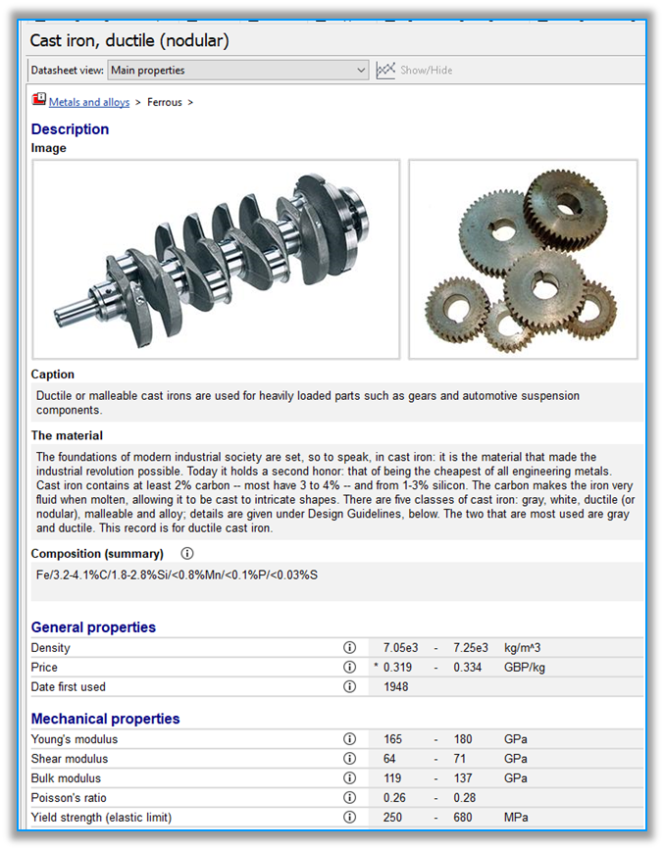

La table de données des Matériaux
Elements
Materials
Liens
Notes:
La table de données Materials
La table de données de matériaux a des propriétés pour les matériaux d'ingénierie. Une fiche type est affiché sur la diapositive. Les fiches sont liés aux éléments pertinents contenus dans le matériau.

Slide 14
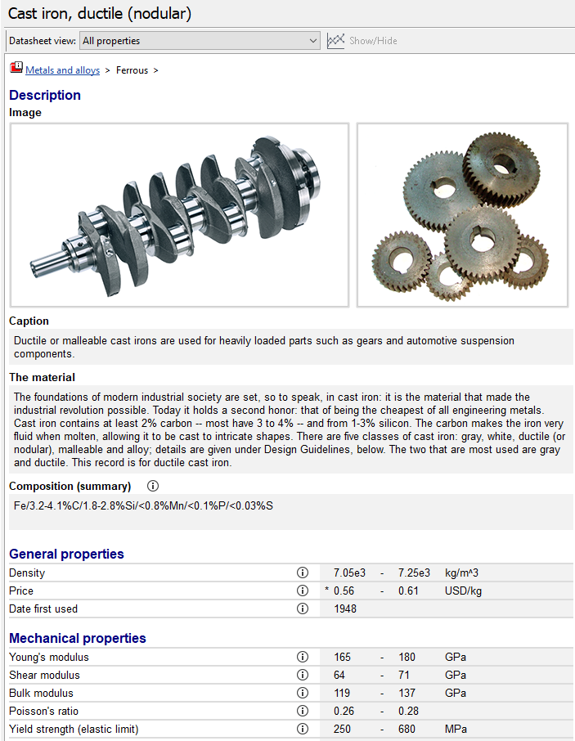
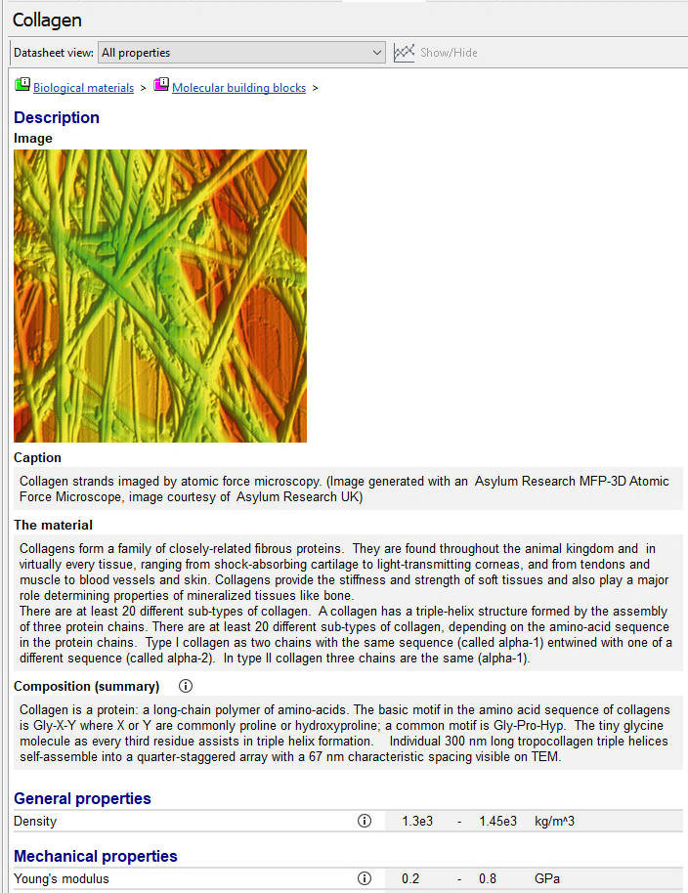
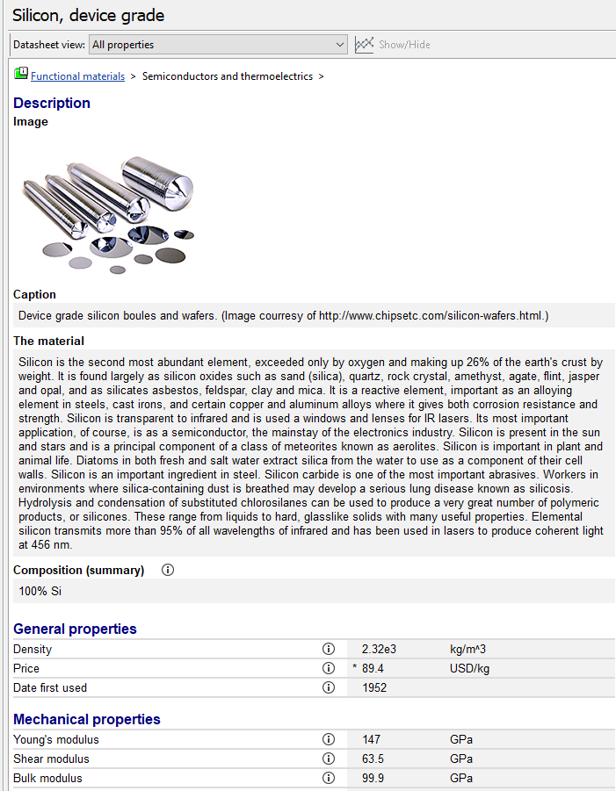
Fiches Matériaux
95 matériaux d’ingénierie
88 matériaux biologiques
46 matériaux fonctionnels
Notes:
Fiches Matériaux
La base de données de niveau 2 a été considérablement élargie pour MS&E. Pas seulement des matériaux d'ingénierie, mais aussi des matériaux biologiques, ainsi que des matériaux fonctionnels. Ils ont tous le même format avec une image, une description et des données de propriété.

Slide 15
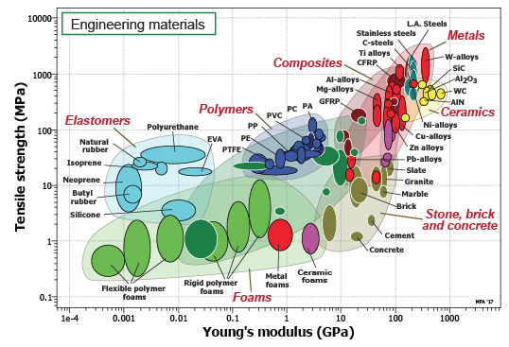

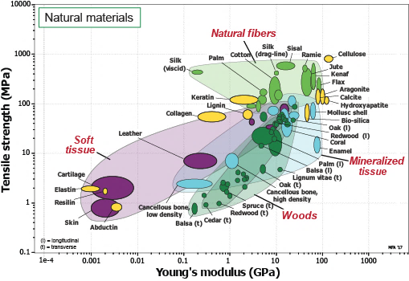

Matériaux naturels et d’ingénierie
Acier au carbone
Corail
Notes:
Graphiques à bulles
En utilisant Granta EduPack, vous pouvez tracer les matériaux sur un graphique pour montrer leurs propriétés. Le graphique est interactif et en cliquant sur une bulle de matériau, vous obtenez la fiche et l'image.
Les biomatériaux couvrent presque le même domaine que les matériaux d'ingénierie lorsqu'ils sont tracés, même si leur composition est complètement différente.

Slide 16
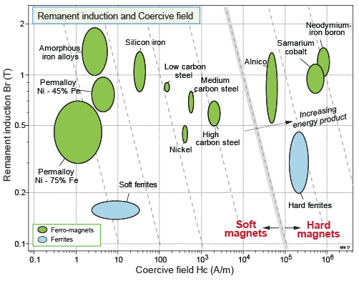
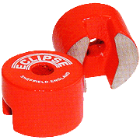
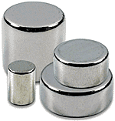
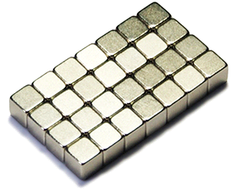
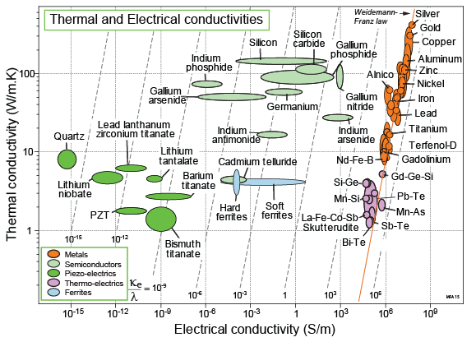
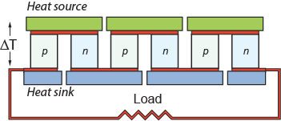
Matériaux magnétiques et thermoélectriques
Alnico Co-Sm Nd-Fe-B
Récupérateur d'énergie thermoélectrique
Notes:
Matériaux fonctionnels
Deux graphiques ici avec induction rémanente vs champ coercitif et conductivité thermique vs électrique sur leurs axes. En cliquant sur la bulle, les fiches de chacun s'affichent.

Slide 17
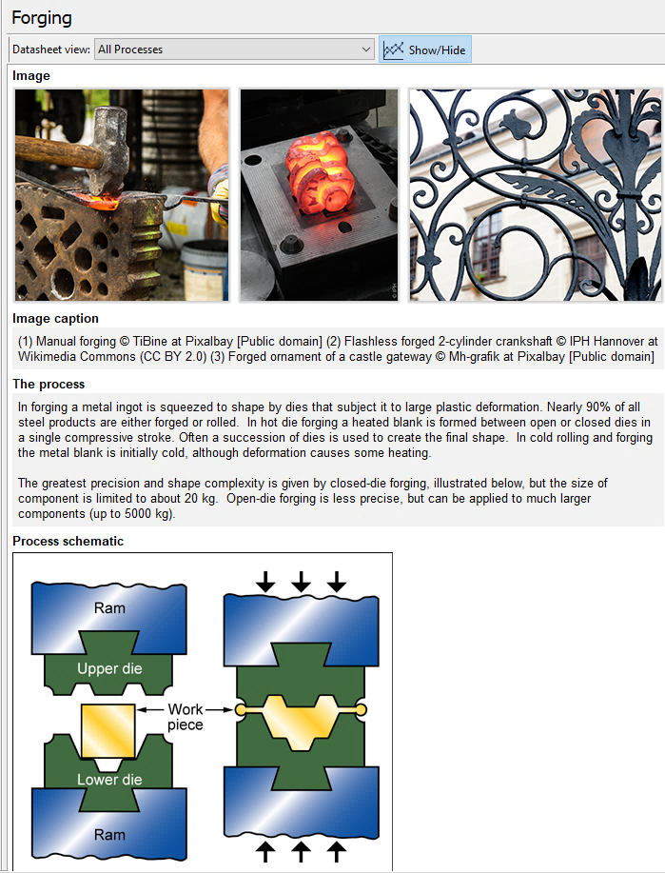

La table de données des Procédés
Elements
Materials
Processes
Liens
Notes:
La table de données des Procédés
Les fiches de procédés sont liés aux matériaux qui peuvent être traités de cette manière, comme auparavant. Il existe trois procédés de traitement thermique dans ProcessUniverse (carburation et carbonitruration, durcissement par induction et à la flamme, durcissement et fusion de surface au laser et nitruration).

Slide 18
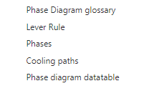

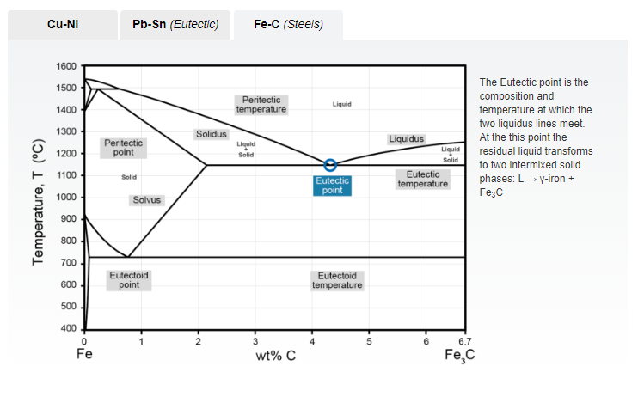

Diagrammes de phases
Elements
Diagrammes de phases
Materials
Processes
Liens
Phase Diagrams
Liens
Notes:
Diagrammes de Phases
Les diagrammes de phases vous renseignent sur la microstructure, par exemple lors du refroidissement lent de la phase liquide à la phase solide, et sur l'influence de la composition.
Lié aux éléments et matériaux dans le tableau de données, par ex. 7030 laiton, signifie que les étudiants peuvent passer des matériaux aux diagrammes de phases aux éléments eux-mêmes, etc.
Le glossaire des diagrammes de phases, présenté ici, donne des définitions des diagrammes de phases.
Également inclus dans cette base de données est un outil pour aider avec la règle du levier, un outil pour explorer les microstructures de certaines phases importantes et un autre pour voir comment elle change lors de la solidification. Nous avons compilé certains des diagrammes de phases binaires les plus courants dans un tableau de données séparé et il y a également un PDF pour l’apprentissage des diagrammes de phases, qui peut être téléchargé pour faciliter l'auto-apprentissage des étudiants.

Slide 19
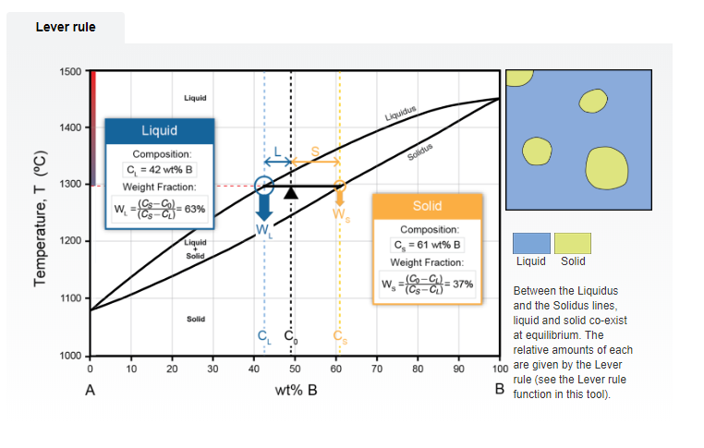
La Règle du Levier
Diagrammes de phases
Indique la composition du liquide et la fraction pondérale
Dynamique – tirez la barre vers le bas
Schéma des phases en présence
Notes:
La Règle du Levier
La Règle du Levier est toujours difficile à enseigner, nous avons donc créé un outil interactif. La barre peut être tirée du liquide dans le champ à deux phases et éventuellement dans le solide, et l'échelle du thermomètre sur le côté gauche indique le refroidissement qui se produit. La composition et les fractions pondérales correspondantes pour la phase liquide et la phase solide sont affichées dans les cases. Ceux-ci changent en fonction de la position de la barre.
Sur la droite il y a un schéma des phases présentes, ainsi que des explications.

Slide 20
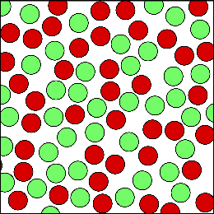

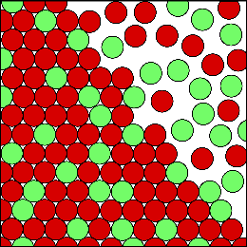

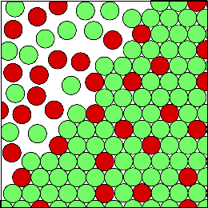
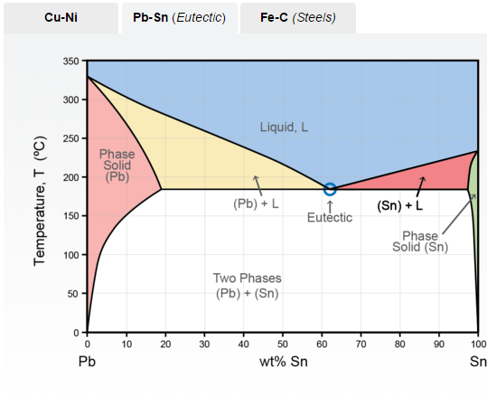
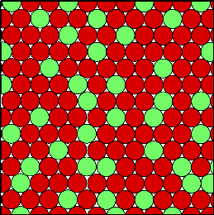
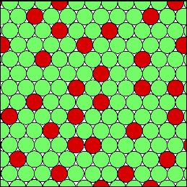
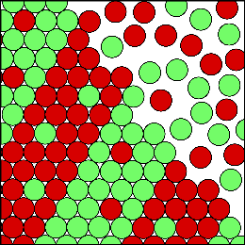
Phases
Liquide
Diagrammes de phases
(Pb) + Liquide
(Sn) + Liquide
(Pb) Solide
(Sn) Solide
Eutectique
Notes:
Phases
La Structure des Phases est intéressante. S'agit-il de champs biphasés ou de champs monophasés ? Voici le diagramme de phase Pb-Sn. Le survol de chaque champ présentera les champs correspondants avec une structure schématique. Au milieu, nous avons l'eutectique, et nous voyons la structure lamellaire lorsque nous survolons cette phase. Il y a 3 diagrammes à explorer, correspondant à Cu-Ni, Pb-Sn et Fe-C.

Slide 21

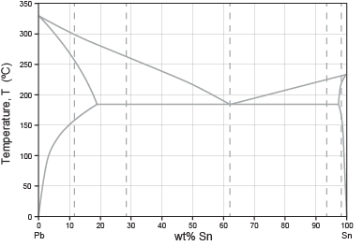
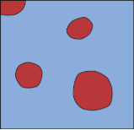
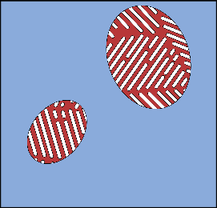
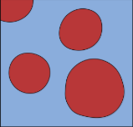
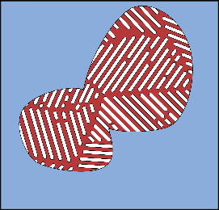
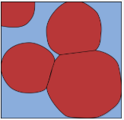
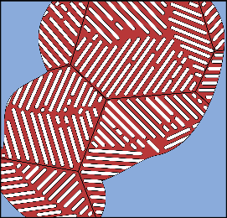
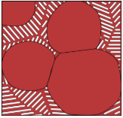
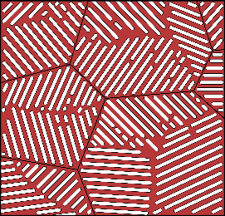
Chemins de Refroidissement
Diagramme Plomb - Etain
Diagrammes de phases
Chemin 2
Chemin 1
Notes:
Chemins de Refroidissement
Les chemins de refroidissement pour les compositions clés sont également illustrés dans le logiciel. Supposons que nous prenions le chemin 1 sur le diagramme Pb-Sn, nous commençons par la phase liquide au sommet et dérivons vers la phase solide près de la température ambiante. Une fois qu'il atteint le point eutectique, l'eutectique grandit et grandit et finit par empiéter et devient seulement eutectique.
Sur le chemin 2, lorsque vous traversez le champ à deux phases, le solide augmente régulièrement et finalement, près de la température ambiante, l'espace restant se remplit d'eutectique. N'hésitez pas à explorer vous-même les autres voies.

Slide 22
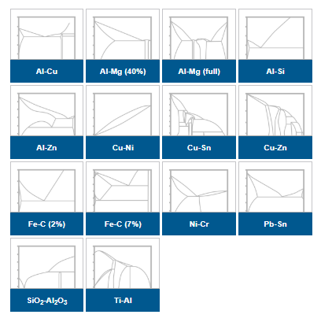
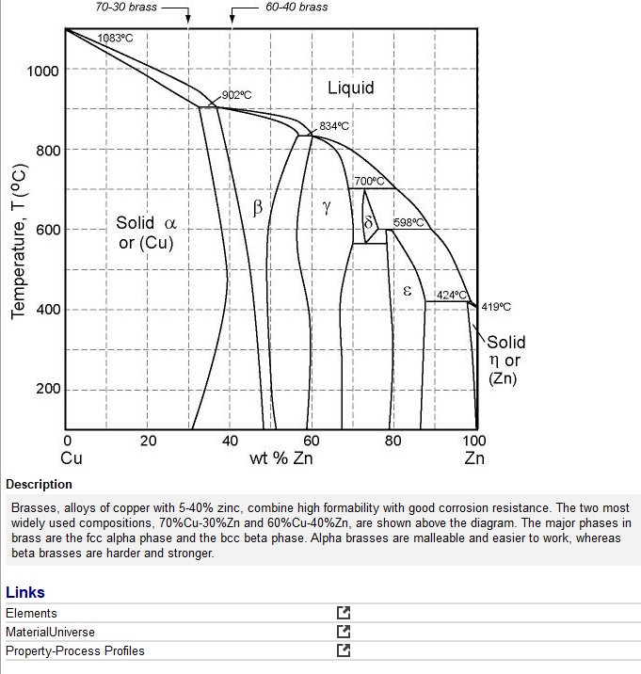

La table de données Diagrammes de Phase
Diagrammes de phases
Notes:
Diagrammes de phases
Il existe un catalogue de 14 diagrammes de phases binaires les plus utilisés, par exemple Cu-Zn et Fe-C. Ceux-ci sont dessinés par Granta et sont libres d’utilisation pour l’impression et pour l’enseignement.
Un étudiant peut facilement copier les données de EduPack. Il y a deux éléments associés à celui-ci en particulier, il y a aussi des alliages qui lui sont associés. Pour cette raison, cette table de données est liée aux éléments ainsi qu'aux tables de données de matériaux dans le logiciel.

Slide 23





La table de données Propriétés-Procédés
Elements
Processes
Materials
Phase Diagrams
Property- Process Profiles
Notes:
Les profils Propriétés-Procédés
Toutes les propriétés sensibles à la microstructure sont manipulées par des procédés. La plupart des manuels vous montreront comment une propriété change au cours du traitement, mais cela masque plutôt le fait que toutes les propriétés sensibles à la microstructure changent si vous modifiez la microstructure. Il est instructif pour les étudiants de comprendre cela et de réaliser qu'il y a souvent un compromis où vous pouvez améliorer une propriété en la transformant, mais ce faisant, vous pouvez diminuer une autre propriété.
Cet ensemble de données montre comment un procédé modifie toutes les propriétés d'un matériau donné. Il y a 7 ensembles de données comme indiqué dans la diapositive.

Slide 24

La table de données Propriétés-Procédés
Notes:
Alliage, écrouissage et durcissement par précipitation
A titre d'exemple, nous montrons la fiche au niveau du dossier avec des informations sur le traitement thermique des aciers à faible teneur en carbone. À partir du tracé inclus, nous pouvons voir où nous obtenons la meilleure combinaison de conductivité et de résistance élevées. Chacun des 7 ensembles est accompagné d'une fiche explicative. Qu'est-ce qu'il contient, que pouvez-vous en faire et où pouvez-vous en savoir plus ?

Slide 25

Durcissement des solutions solides, écrouissage, durcissement structural
Ecrouissage
Durcissement structural
Durcissement des solutions solides
Notes:
L'effet du traitement
Dans ce graphique, nous explorons l'effet de l'écrouissage, du durcissement par précipitation et de l'alliage du cuivre. L'exemple montre les trajectoires de la conductivité thermique et de la limite d'élasticité lors d'un durcissement accru.

Slide 26




Remplissage, mélange, renforcement (composition)
Renforcé avec des fibres
Chargé minéralement
Mélange
Notes:
Exemple : polypropylène avec charges
Ici, nous pouvons voir, en prenant un matériau (polypropylène) et en lui appliquant divers procédés, les conséquences sur deux propriétés mécaniques importantes; force et rigidité. Cela se prête à de beaux exercices à explorer pour les étudiants.
La limite d'élasticité et le module de Young du polypropylène sont visibles au centre, en vert vif. Si vous ajoutez des charges (talc/carbonate de calcium), le module augmente et la résistance diminue un peu. Si vous ajoutez un renfort de fibre (fibre coupée ou fibre continue), la résistance et le module augmentent. Si vous le mélangez avec des élastomères comme l'EPDM, vous constatez que le module diminue beaucoup et que la résistance diminue quelque peu.

Slide 27






Sélection systématique pour la performance, l'environnement
Elements
Processes
Materials
2
Phase Diagrams
Property- Process Profiles
Selection
Notes:
Sélection des matériaux
Les tableaux de propriétés des matériaux peuvent, bien sûr, toujours être utilisés pour une sélection basée sur des indices de performance, comme décrit dans les manuels de Mike Ashby. L'outil de sélection permet de tracer n'importe quelle propriété dans les fiches de la base de données MS&E (niveau 2).

Slide 28


Les resources pédagogiques
Learning resources to engage students – Accessed via CES EduPack
Notes:
Apprendre
Le bouton Apprendre permet à l'étudiant d'accéder à des ressources d'information en libre accès. L'accès à des glossaires, des bases de données sur les propriétés des matériaux, des notes scientifiques, un guide de démarrage et des outils de sélection sont tous disponibles. C'est une ressource énorme qui peut être explorée de plusieurs manières et qui encourage les étudiants à apprendre par eux-mêmes.

Slide 29






Ressources liées à MS&E sur la page Ansys Education Resources
Livres Blancs
Exercices avec Solutions
Unité de Cours
Teach Yourself...
Micro-projects
Multiple Choice Questions
Format GIFT
pour le Moodle
Notes:
Ressources
Des ressources MS&E supplémentaires sont disponibles sur notre site Web et dans un kit d'enseignement MS&E : www.ansys.com/education-resources

Slide 30
Série d’Unité de Cours
Ces unités de cours PowerPoint, ainsi que de nombreux autres types de ressources, se trouvent sur la page web Ansys Education Resources
Finding and Displaying Information
Unit 1 | The materials of engineering
Unit 2 | Material property charts: mapping materials
Unit 3 | The Elements database: properties, relationships and resources
Material Properties
Unit 4 | Manipulating properties: composition, microstructure, architecture
Unit 5 | Designing new materials: filling the materials-property space
Unit 6 | Materials Science and Engineering
Selection
Unit 7 | Material selection: translation, screening, ranking, documentation
Unit 8 | Objectives in conflict: trade off methods and penalty functions
Unit 9 | Material and shape: materials for efficient structures
Unit 10 | Manufacturing processes and cost modeling
Unit 11 | Eco-informed material selection
Unit 12 | Eco design and the Eco Audit tool
Sustainability
What is a sustainable development?A materials perspective
Materials for low carbon power
Special Topics
Architecture and the built environment: materials for construction
Structural sections: shape in action
Materials in industrial design: Why do consumers buy products?
The Design database for Products
The Medical Devices database
The Battery Designer tool
Advanced Teaching and Research
Advanced databases: a lightning tour
The Aerospace edition
The Polymer edition
The Synthesizer tool: hybrids and other models
Materials for Bioengineering
www.ansys.com/education-resources
Notes:
Unité de cours 2021
Voici une liste des unités de cours disponibles pour l'enseignement avec Granta EduPack. Ces présentations PowerPoint et plus d'informations peuvent être trouvées sur le Hub Education: www.ansys.com/education-resources.

